Slide 1
AI - CHALLENGE

Slide 2
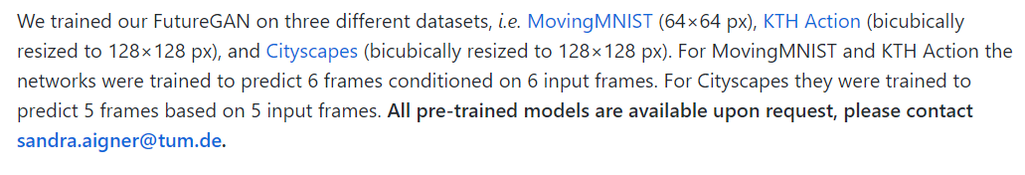

Slide 3
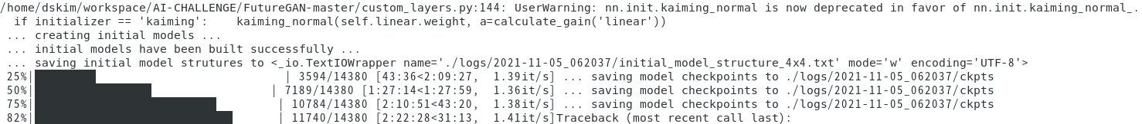
Future Gan 학습 진행중

Slide 4
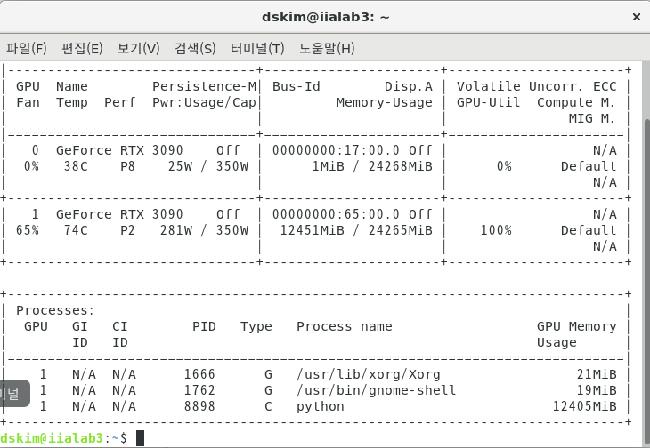

Slide 5


Slide 6
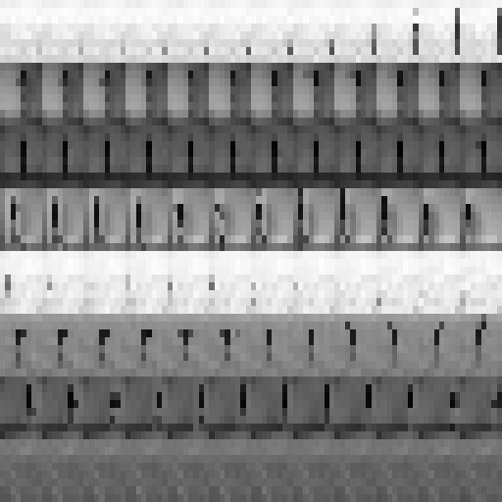

Slide 7
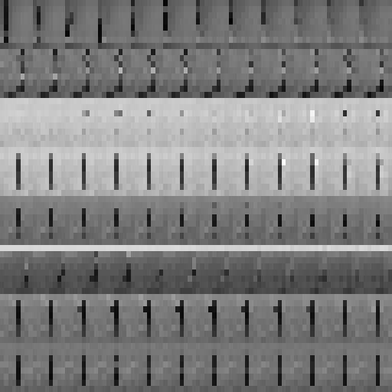

Slide 8
Yolact와 Future Gan의 환경 세팅 동일화

Slide 9
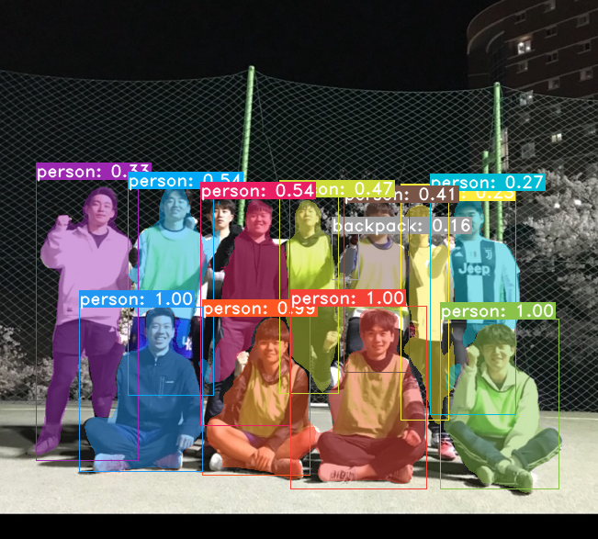

Slide 10
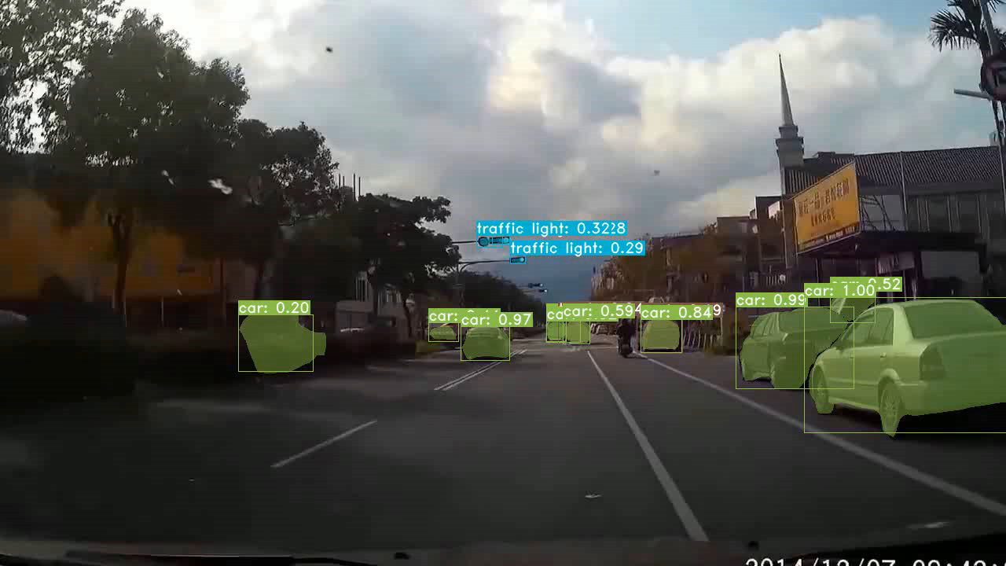

Slide 11
해야할 일:
가지고 있던 데이터중 정상적인 부분만 추출
넘어짐 판단 검출 기준 작성

Slide 12
감사합니다.

